Slide 1
Herzlich willkommen
Neue Kernlehrpläne für die
Sekundarstufe I des Gymnasiums
Kernlehrplan Mathematik

Slide 2
Gliederung
Merkmale der neuen Kernlehrpläne
Übergreifende Aufgaben
Schulinterne Lehrpläne
Der Kernlehrplan Mathematik im Detail
Fachliche Unterstützungsmaterialien

Slide 3
Gliederung
Merkmale der neuen Kernlehrpläne
Übergreifende Aufgaben
Schulinterne Lehrpläne
Der Kernlehrplan Mathematik im Detail
Fachliche Unterstützungsmaterialien

Slide 4
Grundsätze
Wiedereinführung von G9 ab Schuljahr 2019/2020
  aufsteigend, beginnend mit den Jahrgangsstufen 5 und 6
Weiterentwicklung des bisherigen Kernlehrplans
  Orientierung an der Struktur des KLP GOSt
  Gültigkeit für die Sek I des Gymnasiums, d.h. G9 und G8
  Anpassung an zeitgemäße Ansprüche (fachliche und didaktische Entwicklung)

Slide 5

Bewährte Merkmale
Kernlehrpläne in NRW formulieren
schulformbezogene landesweit verbindliche Standards,
den fachlichen Kern der dafür erforderlichen Kompetenzen einschließlich zugrunde liegender Wissensbestände,
eine Progression der Kompetenzentwicklung über mindestens zwei Stufen (Ende der Erprobungsstufe, Ende der Sekundarstufe I),
keine Aussagen zur konkreten Gestaltung und Durchführung des Unterrichts.
(Dies ist Aufgabe der schulinternen Lehrpläne.)

Slide 6
Grundkonstrukt und zentrale Begriffe
Ziele des Faches/
Übergreifende fachliche Kompetenz
Kompetenzbereiche
(Prozesse)
Kapitel 2.1
Inhaltsfelder
(Gegenstände)
Kapitel 2.1
Kompetenzerwartungen
(Verknüpfung von Prozessen und Gegenständen)
Kapitel 2.2, 2.3 und 2.4

Slide 7
Gliederung des Kernlehrplans (Mathematik)
Kapitel | Gliederungspunkt
 | Vorbemerkungen
1 | Aufgaben und Ziele des Faches
2 | Kompetenzbereiche, Inhaltsfelder und Kompetenzerwartungen
2.1 | Kompetenzbereiche und Inhaltsfelder des Faches
2.2 | Prozessbezogene Kompetenzerwartungen bis zum Ende der Sekundarstufe I
2.3 | Kompetenzerwartungen und inhaltliche Schwerpunkte bis zum Ende der Erprobungsstufe
2.4 | Kompetenzerwartungen und inhaltliche Schwerpunkte bis zum Ende der Sekundarstufe I
2.4.1 | Erste Stufe
2.4.2 | Zweite Stufe
3 | Lernerfolgsüberprüfung und Leistungsbewertung

Slide 8
Neue Akzentsetzungen der Kernlehrpläne
Ausschärfung der Fachlichkeit
  Präzisere Beschreibung fachlicher Inhalte
  Präzisere Beschreibung fachlicher Prozesse
Gestaltungsspielräume
  Zeit zum Üben, Wiederholen, Vertiefen
  Möglichkeiten zur Auseinandersetzung mit eigenen Fragestellungen
Bezug auf fachübergreifende Zielsetzungen
  Bildung in der digitalen Welt und Medienbildung (Medienkompetenzrahmen NRW)
  Rahmenvorgabe Verbraucherbildung

Slide 9
Gliederung
Merkmale der neuen Kernlehrpläne
Übergreifende Aufgaben
Schulinterne Lehrpläne
Der Kernlehrplan Mathematik im Detail
Fachliche Unterstützungsmaterialien

Slide 10
Aufträge für alle Fächer insbesondere
Bildung in der digitalen Welt
Grundlage: Medienkompetenzrahmen NRW (MKR)
Verbraucherbildung
Grundlage: Rahmenvorgabe Verbraucherbildung in Schule (RV-VB)
Einbindung in die Kernlehrpläne
Fachspezifische Anbindung und Konkretisierung
Erreichen der Ziele der Vorgaben arbeitsteilig im Zusammenspiel aller Fächer und im Verlauf des gesamten Bildungsgangs
Synopsen dazu werden den Schulen über den Lehrplannavigator zur Verfügung gestellt.

Slide 11
Fachliche Einbindung des MKR
1
Gebrauch digitaler
Basiswerkzeuge
2
Entwicklung fachlicher
Kompetenzen mithilfe
digitaler Medien
1
2
4
3
Thematisierung in
fachlichen Inhalten
3
4
Informatische
Grundbildung

Slide 12
Einbindung des Medienkompetenzrahmens
Kernlehrpläne leisten einen wichtigen Beitrag, die Kompetenzanforderungen des MKR fachlich zu konkretisieren.
Bezüge zur Informatik werden fachangemessen aufgezeigt (z.B. in Mathematik: Algorithmen erkennen).
Weitergehende Unterstützungsmaterialien zur Stärkung der informatischen Bildung werden zur Verfügung gestellt.
Der MKR ist und bleibt verbindlicher Orientierungs-rahmen für die Weiterentwicklung des schulischen Medienkonzepts.

Slide 13
Fachliche Einbindung RV Verbraucherbildung
Übergreifender Bereich Allgemeiner Konsum
Bereich A: Finanzen, Marktgeschehen, Verbraucherrecht | Bereich B: Ernährung und Gesundheit | Bereich C: Medien und Information in der digitalen Welt | Bereich D: Leben, Wohnen, Mobilität
Zieldimensionen (Z): Auseinandersetzung mit
  Individuellen Bedürfnissen und Bedarfen (Z1),
  Gesellschaftlichen Einflüssen auf Konsumentscheidungen (Z2),
  Individuellen und gesellschaftlichen Folgen des Konsums (Z3),
  Politisch-rechtlichen und sozioökonomischen Rahmenbedingungen (Z4),
  Kriterien für Konsumentscheidungen (Z5),
  Individuellen, kollektiven und politischen Gestaltungsoptionen des Konsums (Z6).

Slide 14
Gliederung
Merkmale der neuen Kernlehrpläne
Übergreifende Aufgaben
Schulinterne Lehrpläne
Der Kernlehrplan Mathematik im Detail
Fachliche Unterstützungsmaterialien

Slide 15

Schulinterne Lehrpläne - rechtlicher Rahmen
SchulG § 29
Unterrichtsvorgaben
Das Ministerium erlässt in der Regel schulformspezifische Vorgaben für den Unterricht (Richtlinien, Rahmenvorgaben, Lehrpläne). Diese legen insbesondere die Ziele und Inhalte für die Bildungsgänge, Unterrichtsfächer und Lernbereiche fest und bestimmen die erwarteten Lernergebnisse (Bildungsstandards).
Die Schulen bestimmen auf der Grundlage der Unterrichtsvorgaben nach Absatz 1 in Verbindung mit ihrem Schulprogramm schuleigene Unterrichtsvorgaben.
Unterrichtsvorgaben nach den Absätzen 1 und 2 sind so zu fassen, dass für die Lehrerinnen und Lehrer ein pädagogischer Gestaltungsspielraum bleibt.

Slide 16
Schulinterne Lehrpläne - rechtlicher Rahmen
SchulG § 70
Fachkonferenz, Bildungsgangkonferenz
…
Die Fachkonferenz berät über alle das Fach oder die Fachrichtung betreffenden Angelegenheiten einschließlich der Zusammenarbeit mit anderen Fächern. Sie trägt Verantwortung für die schulinterne Qualitätssicherung und -entwicklung der fachlichen Arbeit und berät über Ziele, Arbeitspläne, Evaluationsmaßnahmen und -ergebnisse und Rechenschaftslegung.
Die Fachkonferenz entscheidet in ihrem Fach insbesondere über
  Grundsätze zur fachdidaktischen und fachmethodischen Arbeit,
  Grundsätze zur Leistungsbewertung,
  Vorschläge an die Lehrerkonferenz zur Einführung von Lernmitteln.

Slide 17


Curriculumentwicklung
Kompetenz-erwartungen
Was?
Welches Niveau?
Wofür?
Kompetenz-entwicklung
Wie?
Wann?
Womit?
Kern-lehrpläne
Schulinterne
Lehrpläne

Slide 18
Funktionen von schulinternen Lehrplänen
Schulbezogene Konkretisierung der Kernlehrpläne
Instrument zur Unterrichtsentwicklung und Unterrichtsvorbereitung
Abgestimmte Konzepte zur Leistungsbewertung
Ausgestaltung von Freiräumen
Grundlage der fachlichen Arbeit im Team
Transparenz für alle am Bildungsprozess Beteiligten
Maßstab für Evaluation und Rechenschaftslegung

Slide 19
Gliederung für einen schulinternen Lehrplan
Inhalt
1 Rahmenbedingungen der fachlichen Arbeit
2 Entscheidungen zum Unterricht
  2.1 Unterrichtsvorhaben
  2.2 Grundsätze der fachmethodischen und fachdidaktischen Arbeit
  2.3 Grundsätze der Leistungsbewertung und Leistungsrückmeldung
  2.4 Lehr- und Lernmittel
3 Entscheidungen zu fach- und unterrichtsübergreifenden Fragen
4 Qualitätssicherung und Evaluation

Slide 20
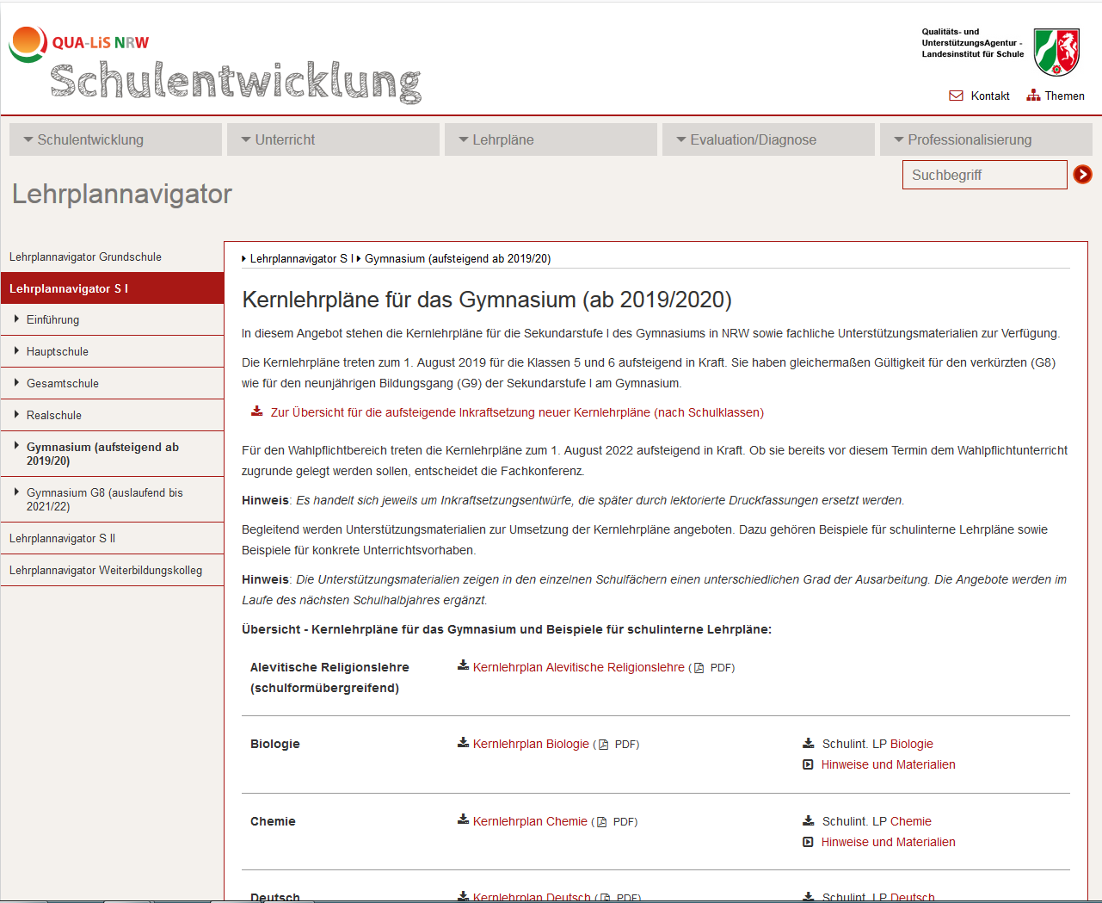
Materialien im Lehrplannavigator

Slide 21
Gliederung
Merkmale der neuen Kernlehrpläne
Übergreifende Aufgaben
Schulinterne Lehrpläne
Der Kernlehrplan Mathematik im Detail
Fachliche Unterstützungsmaterialien

Slide 22
Aufgaben und Ziele für das Fach Mathematik
Mathematische Grundbildung
  Rolle erkennen, die Mathematik in der Welt spielt.
  Fundierte mathematische Urteile fällen.
  Vorbereitung auf gegenwärtige und zukünftige gesellschaftliche und individuelle Anforderungen.
Mathematische Grunderfahrungen im Unterricht
  Mathematik als Anwendung
  Mathematik als Struktur
  Mathematik als individuelle und kreative intellektuelle Tätigkeit

Slide 23
Die wichtigsten Kontinuitäten
Kompetenzorientierung
Orientierung an fachinhaltlicher Struktur
  (Arithmetik/Algebra, Funktionen, Geometrie, Stochastik)
Kompetenzerwartungen für Prozesse ausgewiesen
Anpassung an Struktur des KLP GOST
Anschlussfähigkeit an Primarstufe und gymnasiale Oberstufe
Umsetzung der Bildungsstandards

Slide 24
Die wichtigsten Neuerungen
Neuer Prozess: Mathematisches Operieren
Prozessbezogenen Kompetenzerwartungen zum Ende der Sekundarstufe I
Inhaltliche Schwerpunkte als Bündelung
Stärkere Verknüpfung von Prozessen und Gegenständen in konkretisierten Kompetenzerwartungen
Verschiebung und Ergänzung fachlicher Gegenstände
Ausschärfen der inhaltlichen Tiefe auf gymnasialem Niveau

Slide 25
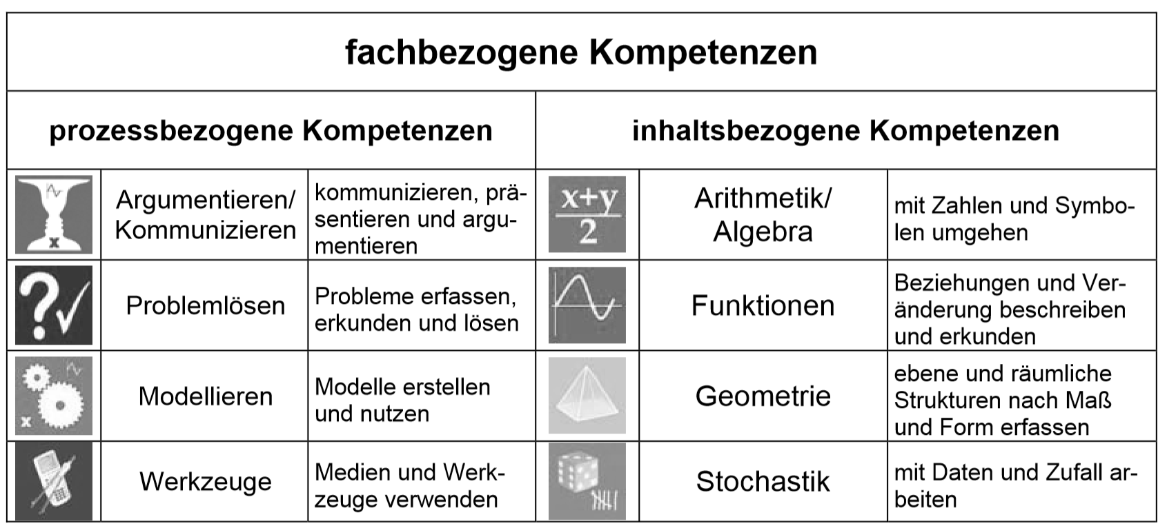
Kompetenzbereiche
KLP Gym SI 2019 (NEU)
KLP Gym SI 2007 (ALT)
Inhaltsfelder (Gegenstände)
  Arithmetik/Algebra (Ari)
  Funktionen (Fkt)
  Geometrie (Geo)
  Stochastik (Sto)
Kompetenzbereiche (Prozesse)
  Operieren (Ope)
  Modellieren (Mod)
  Problemlösen (Pro)
  Argumentieren (Arg)
  Kommunizieren (Kom)

Slide 26
Mathematisches Operieren
verständiger Umgang mit symbolischen, formalen und technischen Elementen der Mathematik
Wechsel zwischen mathematischen Darstellungen
Hilfsmittelfreies Operieren
Arbeiten mit Medien und Werkzeugen

Slide 27
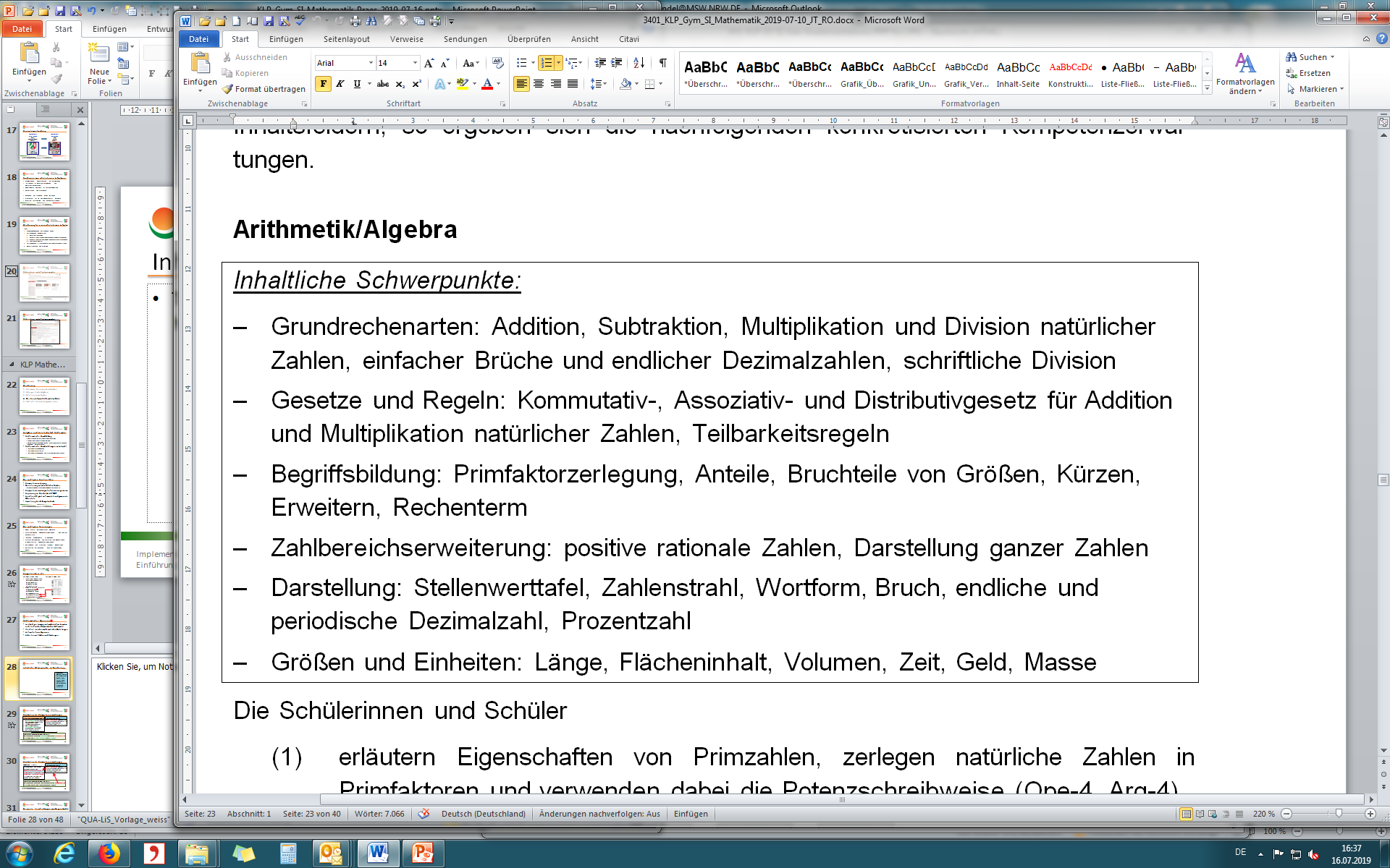
Inhaltliche Schwerpunkte als Bündelung
2.3 Arithmetik/Algebra
geben einen Überblick über die mathematischen Gegenstände
verkürzen die Kompetenz-beschreibungen
erhöhen die Lesbarkeit

Slide 28
Konkretisierte Kompetenzerwartungen
Prozessbezogene Kompetenzerwartung:
Inhaltliche Schwerpunkte:
Die Schülerinnen und Schüler
2.2 Arg (5) begründen Lösungswege und nutzen dabei mathematische Regeln bzw. Sätze und sachlogische Argumente,
2.2 Ope (4) führen geeignete Rechenoperationen auf der Grundlage eines inhaltlichen Verständnisses durch.
- Gesetze und Regeln: Kommutativ-, Assoziativ- und Distributivgesetz für Addition und Multiplikation natürlicher Zahlen, Teilbarkeitsregeln
Konkretisierte Kompetenzerwartung 2.3 Ari (3):
Die Schülerinnen und Schüler begründen mithilfe von Rechengesetzen Strategien zum vorteilhaften Rechnen und nutzen diese.

Slide 29
Konkretisierte Kompetenzerwartungen
Bedeutung 2.3 Ari (3)
Inhaltliche Schwerpunkte:
Die Schülerinnen und Schüler begründen mithilfe von Kommutativ-, Assoziativ- und Distributivgesetz für Addition und Multiplikation natürlicher Zahlen Strategien zum vorteilhaften Rechnen und nutzen diese.
- Gesetze und Regeln: Kommutativ-, Assoziativ- und Distributivgesetz für Addition und Multiplikation natürlicher Zahlen, Teilbarkeitsregeln
Konkretisierte Kompetenzerwartung 2.3 Ari (3):
Die Schülerinnen und Schüler begründen mithilfe von Rechengesetzen Strategien zum vorteilhaften Rechnen und nutzen diese.

Slide 30
Beispiele: Verschiebungen von Gegenständen
Dreisatzverfahren in der Erprobungsstufe
  Lösung von Sachproblemen
  (2.3 Fkt (2))
  Arbeit mit einem Maßstab
  (2.3 Geo (10))
Variablen- und Termbegriff spiralig aufbauend
(2.3 Ari (6), Ari (7), Fkt (3))

Slide 31
Beispiele: Ergänzungen von Gegenständen
Aspekte der Teilbarkeit (Primzahlen und Primfaktorzerlegung) (2.3 Ari (1))
Lösen elementarer Bruchgleichungen (2.4.1 Ari (9))
Potenz- und Wurzelgesetze (2.4.2 Ari)
Logarithmus zum Lösen von Exponentialgleichungen (2.4.2 Ari (10))
Ausweitung der Funktionsklassen: Trigonometrische und Exponentielle Funktionen (2.4.2 Fkt)
Kombinatorische Grundkenntnisse (2.4.2 Sto (4))

Slide 32
Ausschärfen der inhaltlichen Tiefe – Beispiel 1
2.4.1 Geometrie
Die Schülerinnen und Schüler
(1) nutzen geometrische Sätze zur Winkelbestimmung in ebenen Figuren,
(2) begründen die Beweisführung zur Summe der Innenwinkel in einem Dreieck und zum Satz des Thales,
(7) lösen geometrische Probleme mithilfe von geometrischen Sätzen.
Die Schülerinnen und Schüler
berechnen geometrische Größen und verwenden dazu den Satz des Pythagoras und die Definitionen von Sinus, Kosinus und Tangens und
begründen Eigenschaften von Figuren mithilfe des Satzes des Thales
beschreiben und begründen Ähnlichkeitsbeziehungen geometrischer Objekte und nutzen diese im Rahmen des Problemlösens zur Analyse von Sachzusammenhängen
Entwurf KLP-Gym-SI M, 2019
KLP G8 2007, S. 32

Slide 33
Ausschärfen der inhaltlichen Tiefe – Beispiel 2
2.4.2 Arithmetik/Algebra
Die Schülerinnen und Schüler
(1) stellen Zahlen in Zehnerpotenzschreibweise dar,
(3) vereinfachen Terme, bei denen die Potenzgesetze unmittelbar anzuwenden sind,
(4) wechseln zwischen Bruchdarstellung und Potenzschreibweise,
(5) wechseln zwischen Wurzel- und Potenzschreibweise,
(8) wählen Verfahren zum Lösen quadratischer Gleichungen begründet aus, vergleichen deren Effizienz und bestimmen die Lösungsmenge einer quadratischen Gleichung auch ohne Hilfsmittel.
Die Schülerinnen und Schüler
lesen und schreiben Zahlen in Zehnerpotenz-Schreibweise und erläutern die Potenzschreibweise mit ganzzahligen Exponenten
lösen einfache quadratische Gleichungen, d.h. quadratische Gleichungen, auf die ein Lösungsverfahren (z.B. Faktorisieren, pq-Formel) unmittelbar angewendet werden kann
Entwurf KLP-Gym-SI M, 2019
KLP G8 2007, S. 31

Slide 34
Ausschärfen der inhaltlichen Tiefe – Beispiel 3
Begründen und Beweisen
Argumentieren (2.2):
Die Schülerinnen und Schüler
(6) verknüpfen Argumente zu Argumentationsketten,
(7) nutzen verschiedene Argumentationsstrategien […],
(8) erläutern vorgegebene Argumentationen und Beweise hinsichtlich ihrer logischen Struktur […],
Geometrie (2.4.2)
(1) beweisen den Satz des Pythagoras,
(6) begründen Gleichheit von Volumina mit dem Prinzip von Cavalieri,
(8) erläutern den Kosinussatz als Verallgemeinerung des Satzes des Pythagoras.
Argumentieren/Kommunizieren (S. 29):
Die Schülerinnen und Schüler
nutzen mathematisches Wissen und mathematische Symbole für Begründungen und Argumentationsketten
Geometrie (S.32):
berechnen geometrische Größen und verwenden dazu den Satz des Pythagoras und die Definitionen von Sinus, Kosinus und Tangens […]
Entwurf KLP-Gym-SI M, 2019
KLP G8 2007

Slide 35
Beispiele: Bildung in der digitalen Welt
Prozessbezogene Kompetenzerwartungen:
Die Schülerinnen und Schüler
(Ope-12) entscheiden situationsangemessen über den Einsatz mathematischer Hilfsmittel und digitaler Mathematikwerkzeuge und wählen diese begründet aus, (MKR 1.2)
(Ope-10) nutzen Informationen und Daten aus Medienangeboten (Printmedien, Internet und Formelsammlung) zur Informationsrecherche, (MKR 2.1)
(Ope-8) nutzen schematisierte und strategiegeleitete Verfahren, Algorithmen und Regeln. (MKR 6.2, 6.3)
1.2 Digitale Werkzeuge
Verschiedene digitale Werkzeuge und deren Funktionsumfang kennen, auswählen sowie diese kreativ, reflektiert und zielgerichtet einsetzen
2.1 Informationsrecherche
Informationsrecherche ziel- gerichtet durchführen und dabei Suchstrategien anwenden
6.2 Algorithmen erkennen
Algorithmische Muster und Strukturen in verschiedenen Kontexten erkennen, nachvollziehen und reflektieren
6.3 Modellieren und Programmieren
Probleme formalisiert beschreiben, Problemlösestrategien entwickeln und dazu eine strukturierte, algorithmische Sequenz planen, diese auch durch Programmieren umsetzen und die gefundene Lösungsstrategie beurteilen

Slide 36
Beispiele: Bildung in der digitalen Welt
Inhaltsbezogen konkretisierte Kompetenzerwartungen:
Die Schülerinnen und Schüler
ermitteln Exponenten im Rahmen der Zinsrechnung durch systematisches Probieren auch unter Verwendung von Tabellenkalkulationen. (2.4.1 Ari (8)) MKR 1.2
lösen innermathematische und alltagsnahe Probleme mithilfe von Zuordnungen und Funktionen auch mit digitalen Mathematikwerkzeugen (Taschenrechner, Tabellenkalkulation und Funktionenplotter und Multirepräsentationssysteme).
(2.4.1 Fkt (7)) MKR 1.2
1.2 Digitale Werkzeuge
Verschiedene digitale Werkzeuge und deren Funktionsumfang kennen, auswählen sowie diese kreativ, reflektiert und zielgerichtet einsetzen

Slide 37
Beispiele: Bildung in der digitalen Welt
Die Schülerinnen und Schüler
wenden Prozent- und Zinsrechnung auf allgemeine Konsumsituationen an und erstellen dazu anwendungsbezogene Tabellenkalkulationen mit relativen und absoluten Zellbezügen,
(2.4.1 Fkt (8)) MKR 1.2, 6.2
nutzen und beschreiben ein algorithmisches Verfahren, um Quadratwurzeln näherungsweise zu bestimmen. (2.4.2 Ari (6)) MKR 6.2, 6.3
6.2 Algorithmen erkennen
Algorithmische Muster und Strukturen in verschiedenen Kontexten erkennen, nachvollziehen und reflektieren
6.3 Modellieren und Programmieren
Probleme formalisiert beschreiben, Problemlösestrategien entwickeln und dazu eine strukturierte, algorithmische Sequenz planen, diese auch durch Programmieren umsetzen und die gefundene Lösungsstrategie beurteilen

Slide 38
Beispiele – Verbraucherbildung
Die Schülerinnen und Schüler
lesen und interpretieren grafische Darstellungen statistischer Erhebungen,
(2.3 Sto (4)) RV-VB A, C: Z1, Z2, Z3
wenden Prozent- und Zinsrechnung auf allgemeine Konsumsituationen an und erstellen dazu anwendungsbezogene Tabellenkalkulationen mit relativen und absoluten Zellbezügen,
(2.4.1 Fkt (8)) RV-VB A: Z1, Z3, Z6
wählen begründet mathematische Modelle zur Beschreibung von Wachstumsprozessen aus, treffen Vorhersagen zur langfristigen Entwicklung und überprüfen die Eignung des Modells.
(2.4.2 Fkt (10)) RV-VB A, B, D: Z4, Z5
Reflexion von individuellen Bedürfnissen und Bedarfen
gesellschaftliche Einflüsse auf Konsumentscheidungen
individuelle und gesellschaftliche Folgen
politisch-rechtliche und sozioökonomische Rahmenbedingungen
Kriterien für Konsumentscheidungen
individuelle, kollektive und politische Gestaltungsoptionen

Slide 39
Gliederung
Merkmale der neuen Kernlehrpläne
Übergreifende Aufgaben
Schulinterne Lehrpläne
Der Kernlehrplan Mathematik im Detail
Fachliche Unterstützungsmaterialien

Slide 40
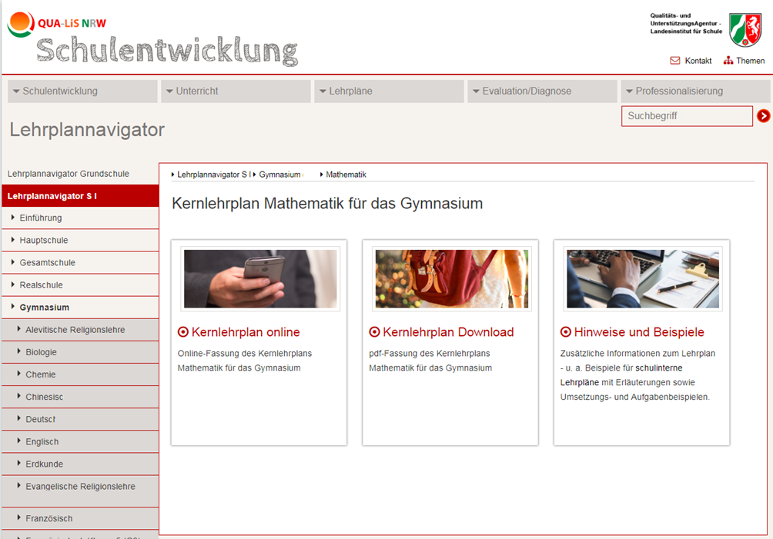
Materialien im Lehrplannavigator
 Lehrplannavigator SI  Gymnasium  Mathematik
http://www.schulentwicklung.nrw.de

Slide 41
Schulinterner Lehrplan – ein Überblick
UV | Titel |  | Umfang
5.1 | Wir lernen uns kennen: Erhebung und grafische Darstellung von Daten |  | 12
5.2 | Die Welt in der wir leben: Darstellen, Ordnen und Vergleichen großer Zahlen … |  | 8
5.3 | Größen im Alltag: Rechnen mit Größen und Einheiten in einfachen Sachzusammenhängen |  | 16
5.4 | Rechnen mit System: Rechenterme in Worten und Symbolen darstellen und … ausrechnen |  | 16
5.5 | Geometrische Erkundungen: Grundlegende ebene Figuren, erste Konstruktionen und … |  | 16
5.6 | Unsere Wohnung / Unser Klassenraum: Berechnung von Flächeninhalt und Umfang … |  | 16
5.7 | Umfang und Flächeninhalt zusammengesetzter Figuren: Die Variable als Unbestimmte … |  | 8
5.8 | Modellieren einfacher funktionaler Zusammenhänge: Fermi-Aufgaben |  | 8
5.9 | Brüche begreifen: Anteil, Bruchteil und Ganzes |  | 12
5.10 | Körper im Raum: Quader, Kegel, Zylinder und Co. erfassen und herstellen |  | 12
 | Max. 160 Unterrichtsstunden a 45 Minuten (40 Wochen, 4 Stunden pro Woche) | Summe | 124

Slide 42
Schulinterner Lehrplan – ein Überblick
UV | Titel |  | Umfang
6.1 | Atome im Reich der natürlichen Zahlen: Zerlegung natürlicher Zahlen |  | 15
6.2 | Veränderungen und Zustände mit ganzen Zahlen beschreiben |  | 10
6.3 | Geschenke verpacken: Berechnung von Rauminhalt und Oberfläche eines Quaders |  | 15
6.4 | Die drei Gesichter einer Zahl: Einführung der rationalen Zahlen |  | 15
6.5 | Addition und Subtraktion von Brüchen und Dezimalzahlen |  | 15
6.6 | Kunst und Architektur: Ornamente ebener Figuren erkunden und zeichnen |  | 15
6.7 | Planung des Schulgartens: Multiplikation und Division von Brüchen und Dezimalzahlen |  | 20
6.8 | Wir führen eine Befragung durch: Grundlagen der Stochastik |  | 15
6.9 | Muster und Zahlenfolgen erkunden und mit Termen beschreiben |  | 15
6.10 | Parkettierungen: Verschiebungen und Spiegelungen untersuchen und erzeugen |  | 10
 | Max. 200 Unterrichtsstunden a 45 Minuten (40 Wochen, 5 Stunden pro Woche) | Summe | 145

Slide 43
Schulinterner Lehrplan – ein Überblick
UV | Titel |  | Umfang
7.1 | Funktionenwerkstatt: Zuordnungen und ihre Darstellungen |  | 15
7.2 | 19 % auf alles: Rabatte, Mehrwertsteuer und Prozente |  | 12
7.3 | Quod erat demonstrandum: Winkel und Winkel­sätze |  | 15
7.4 | Raus aus den Schulden: Rechnen mit rationalen Zahlen |  | 12
7.5 | Termumformungen anschaulich |  | 6
7.6 | Verpackte Zahlen: Terme und Gleichungen |  | 18
7.7 | Würfel gegen Legostein: Wahrscheinlichkeiten nicht nur in Laplace-Experimenten |  | 12
 | Max. 120 Unterrichtsstunden a 45 Minuten (40 Wochen, 3 Stunden pro Woche) | Summe | 90

Slide 44
Schulinterner Lehrplan – ein Überblick
UV | Titel |  | Umfang
8.1 | Auf der Kirmes: Glücksrad und Lostrommel |  | 12
8.2 | Vermessung im Gelände: geometrische Konstruktionen und Kongruenz |  | 15
8.3 | Nach Tarif abrechnen und mit Tempomat fahren: Lineare Funktionen |  | 18
8.4 | Produktionsfaktoren und Zusammensetzungen: lineare Gleichungssysteme |  | 18
8.5 | Die Variable im Nenner: Bruchterme und Bruchgleichungen |  | 9
8.6 | Zinseszins und Ratenkauf: Finanzierungsangebote und Geldanlageinstrumente beurteilen |  | 12
 | Max. 120 Unterrichtsstunden a 45 Minuten (40 Wochen, 3 Stunden pro Woche) | Summe | 84
Wochenstunden - Übersicht
JG 5: 4 Stunden
JG 6: 5 Stunden
JG 7: 3 Stunden
JG8: 3 Stunden
JG 9: 4 Stunden
JG10: 3 Stunden

Slide 45
Beispiele für Unterrichtsvorhaben: Übersicht
UV 5.8: Modellieren einfacher funktionaler Zusammenhänge: Fermi-Aufgaben
  8 Unterrichtstunden
  Modellieren (Funktionen und Arithmetik)
  Zusammenhang zwischen Größen: Diagramm, Tabelle, Wortform, Maßstab, Dreisatz
UV 5.9: Brüche begreifen: Anteil, Bruchteil und Ganzes
  12 Unterrichtstunden
  Operieren/Kommunizieren (Arithmetik)
  Veranschaulichung von Anteilen und Bruchteilen auch mit Bruchstreifen
  Anregung: Medien gestalten den Lernprozess

Slide 46
Beispiele für Unterrichtsvorhaben: Übersicht
UV 6.1: Atome im Reich der natürlichen Zahlen: Zerlegung natürlicher Zahlen
  15 Unterrichtstunden
  Arithmetik (Argumentieren)
  Gesetze und Regeln: Teilbarkeitsregeln
  Grundvorstellung/ Basiskonzepte: Primfaktorzerlegung

Slide 47
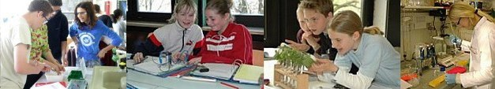
Herzlichen Dank für Ihre Aufmerksamkeit!
http://www.schulentwicklung.nrw.de

